Slide 1

Donaugau-Trachtenverband e.V. Sitz Ingolstadt gegründet 1925
100 Jahre Donaugau-Trachtenverband
Sitz Ingolstadt e.V.
1925 – 2025
Gaujubiläum
3. Mai
Ingolstadt

Slide 2
Donaugau-Trachtenverband e.V. Sitz Ingolstadt gegründet 1925
14:00 Uhr Treffen/Standkonzerte an verschiedenen Orten Ingolstadt
Paradeplatz 600 m / 10 Minuten
Klenzepark 800 m / 12 Minuten
Theresienstraße / Hotel Adler 500 m / 6 Minuten
Harderstraße 500 m / 6 Minuten
14:20 Uhr Ankunft am Rathausplatz

Slide 3
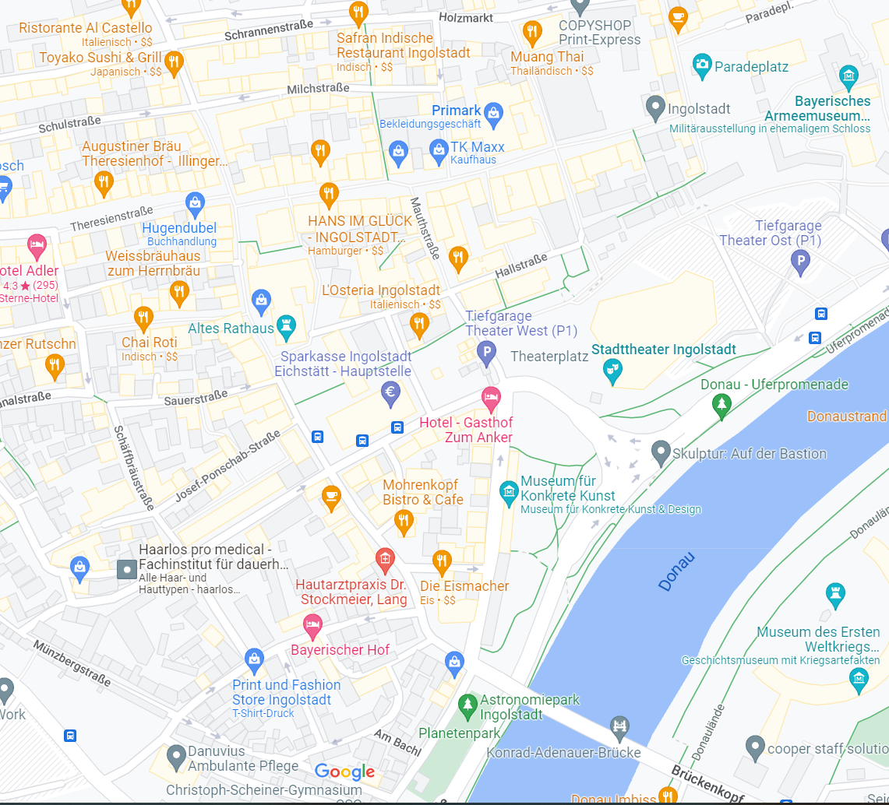

Donaugau-Trachtenverband e.V. Sitz Ingolstadt gegründet 1925
Paradeplatz
Am Stein / Milchstraße
Hotel Adler
Rathausplatz
Klenzepark

Slide 4
Donaugau-Trachtenverband e.V. Sitz Ingolstadt gegründet 1925
Aufteilung der Gauvereine:
Paradeplatz: Großmehring – Kelheim – Mainburg – Münchsmünster– Neustadt – Siegenburg – Enzian Ingolstadt – Ringsee – Eghalanda Gmoi Ingolstadt – Mailing-Feldkirchen
Zugleitung: Petra Rupp, Michael Kallmünzer Blaskapelle Böhmfelder Bergbläser
Klenzepark / Donaulände: Gaufahne – Ausschuss – Ehrengäste – Marode-Wagen – Oberlandler Gauverband – Miesbach – Manching – Pfaffenhofen – Reichertshofen
Zugleitung: Gauausschuss Blaskapelle Abensberg
Theresienstraße / Hotel Adler: Gerolfing – Grasheim – Konstein – Metzenried – Pöttmes – Thierhaupten
Zugleitung: Sebastian Heuser, Christian Habermeier Blaskapelle Kolpingia Gerolfing
Alte Post / Milchstraße: Beilngries – Denkendorf – Eichstätt – Gaimersheim – Gungolding – Kipfenberg – Lenting – Treuchtlingen
Zugleitung: Georg Straus, Marco Enhuber Blaskapelle Kipfenberg

Slide 5

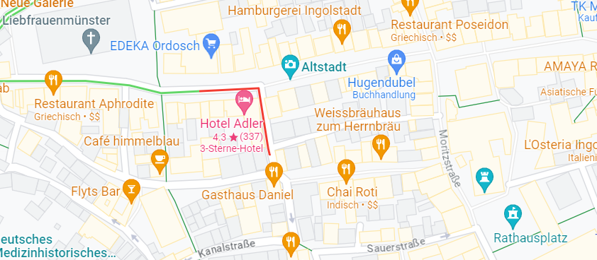

Donaugau-Trachtenverband e.V. Sitz Ingolstadt gegründet 1925
14.30 Uhr Empfang durch OB auf dem Rathausplatz
16:30 Uhr Kirchenzug 600 Meter – 10 Minuten
Reihenfolge: Klenzepark – Alte Post – Theresienstrasse – Paradeplatz
17:00 Gottesdienst Liebfrauenmünster

Slide 6
Donaugau-Trachtenverband e.V. Sitz Ingolstadt gegründet 1925
18:15 Uhr Festzug
Reihenfolge: Klenzepark – Alte Post – Theresienstrasse – Paradeplatz
Heimatabend Stadttheater
900 Meter – 15 Minuten

Slide 7
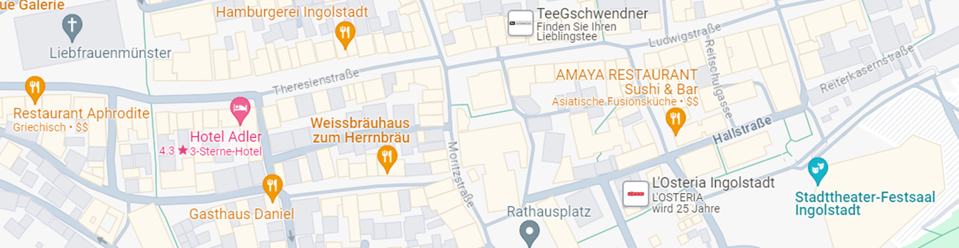

Donaugau-Trachtenverband e.V. Sitz Ingolstadt gegründet 1925
Stadttheater

Slide 8
Donaugau-Trachtenverband e.V. Sitz Ingolstadt gegründet 1925
19:00 Abendessen
19:30 Heimatabend
23:30 Ende Heimatabend

Slide 9
Donaugau-Trachtenverband e.V. Sitz Ingolstadt gegründet 1925
Besonderheiten:
Parkmöglichkeiten Tiefgaragen, öffentliche Parkplätze
Busse am Theater
Keine Vereinstaferl – Zugtaferl, Gurte verantwortlich Zugleiter
Fahnen – kein Fahnenständer im Stadttheater – aufräumen
Selbstbedienung im Stadttheater
Fotobox im Foyer
Letzte Infos – mit Sitzplatzverteilung Mitte April
Keine Regenlösung – wegen Kostenersparnis
(Entscheidung 1.Mai – falls nötig)
Beginn mit Kirche, dann Festzug und Heimatabend

